Slide 1
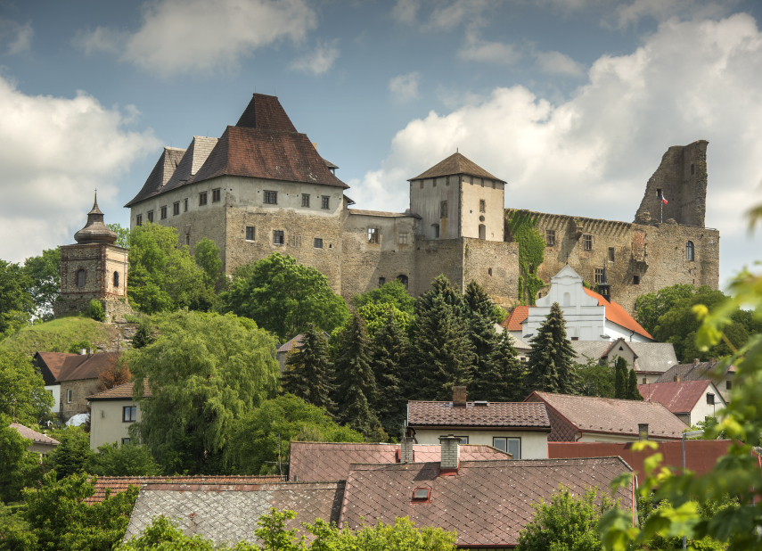
Lipnice
Anna Burešová
552903

Slide 2
Stručná historie hradu
Bašta Křenovka
1. polovina 16. století
Věž Samson
1. polovina 16. století
Velká věž a brána
1. polovina 14. století
hrad založen na počátku 14. století pány z Lichtemburka
1314 první písemná zmínka
od 1319 páni z Lipé
dobudována prvotní podoba hradu
od 1370 Karel IV
práva pro městečko
1417 nechal Čeněk z Vartemberka vysvětit v hradní kapli první husitské kněží
od 1436 Trčkové z Lípy
pozdně gotická přestavba
1646 hrad obsazen Švédy
1879 vyhořel
od počátku 20. století opravy
Thurnovský palác
2. polovina 16. století
Kaple
1. polovina 14. století
Trčkovský palác
1. polovina 16. století
Sklepení
1. polovina 14. století

Slide 3
Indikační skica

Slide 4
Archivní ortofoto z roku 1949

Slide 6
Zdroje
DURDÍK, Tomáš. Ilustrovaná encyklopedie českých hradů. Praha: Libri, 1999. ISBN 80-85983-62-1
SEDLÁČEK, August. Hrady, zámky a tvrze království českého: Čáslavsko. Praha: Fr. Šimáček, 1900.

